Slide 1
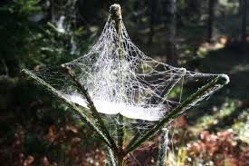
Loruarvoituksia
Hämähäkin kodin peitti
läpi-kuultavainen…

Slide 2
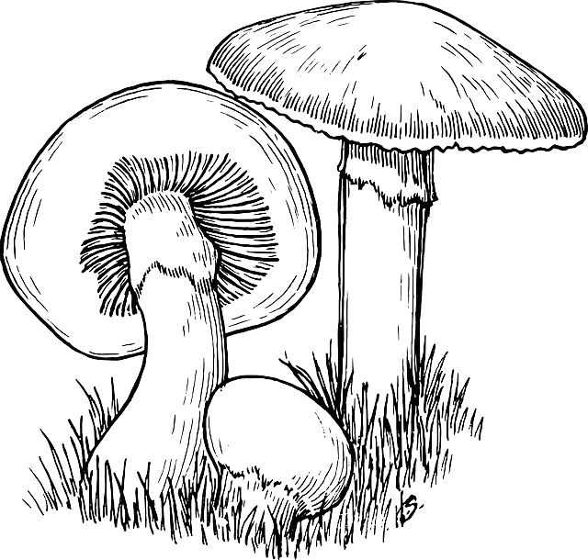
Lakkini on liian pieni
sanoi suuri metsän…

Slide 3
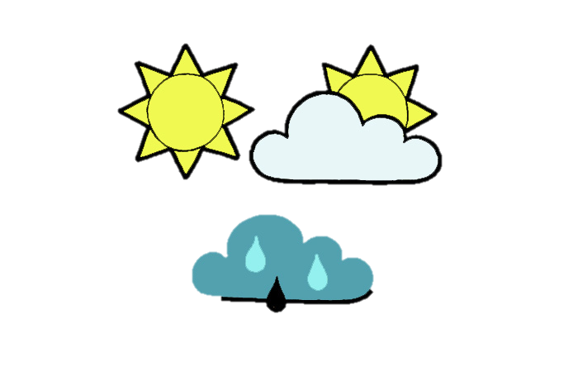
Jos palelee pää niin kylmä on….

Slide 4
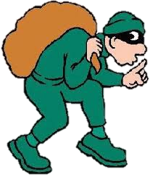
Korut kätkeä on paras, ettei niitä löydä…

Slide 5
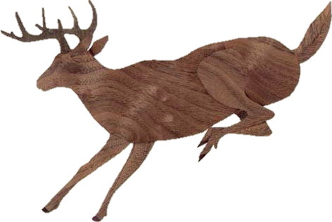
Kasvimaalla kasvoi nauris, metsän kätköön loikki …

Slide 6
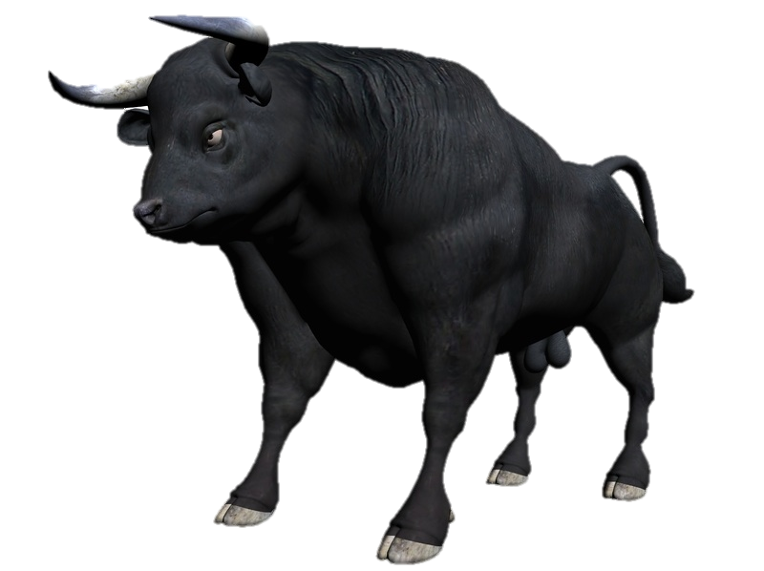
Kirjo-lehmän onni on navetassa…

Slide 7
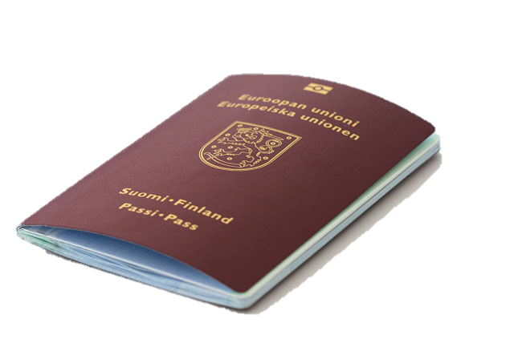
Jos matkaan lähdet, otat kassin. Tullimies vain katsoo…

Slide 8
Lähde:
Tärinävuoren aarre s. 84 Early Learning oy

